Slide 1

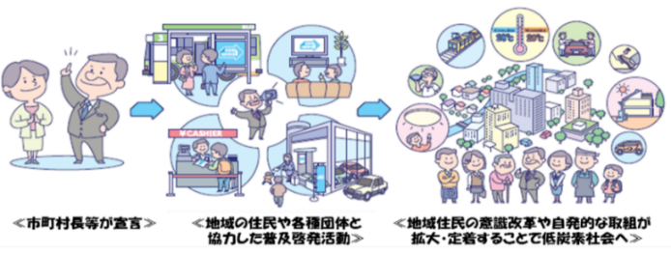
地方と連携した地域温暖化対策活動推進事業
補助
施策番号：19-3
平成30年度予算案8.42億円（（1）（2）合計）（平成29年度予算額8.42億円）
実施期間：（1）平成28年度～、（2）平成29年度～
担当課：地球環境局国民生活対策室（03-5521-8341）
住民の意識改革・自発的取組を拡大
（１）地方公共団体と連携したCO2排出削減促進事業 7億円
地域の民生・需要分野や家庭・個人の自発的な地球温暖化対策への取組を促すため、基礎自治体の首長が先頭に立ち、国民運動「COOL CHOICE 」を地域内の各主体と連携して、通年にわたり展開する普及啓発活動に対して支援。
補助対象：定額補助（平成28年度～）
取組実施：約1,700自治体に対して115箇所程度
環境省→非営利法人→市区町村
平成30年度予算案8.42億円（（1）（2）合計）
（平成29年度予算額8.42億円）
実施期間：（1）平成28年度～、（2）平成29年度～
補助率：定額
担当課：地球局 国民室 （03-5521-8341）

Slide 2

地方と連携した地域温暖化対策活動推進事業
補助
施策番号：19-3
平成30年度予算案8.42億円（（1）（2）合計）（平成29年度予算額8.42億円）
実施期間：（1）平成28年度～、（2）平成29年度～
担当課：地球環境局国民生活対策室（03-5521-8341）
住民の意識改革・自発的な温暖化対策を拡大
（２）地域コミュニティを活用した温暖化対策啓発事業1.42億円
住民のマインドに対して行動を起こすための意識改革や自分事化を重層的・波状的に訴えかける必要がある。地球規模や身近な温暖化の現状、さらには国、地域並びに企業の取組等を、地域コミュニティが運営する情報媒体を活用して継続的に情報発信することで、地域住民の意識に温暖化問題を浸透。
○補助対象：定額補助（平成29年度～）
○取組実施：27カ所程度
○環境省→非営利法人→民間企業等

Slide 3
主な採択事例（１）
【採択結果】地方公共団体：102件（35都道府県）採択
ケーブルTV事業者：１件採択
コミュニティFM放送事業者：54件（32道府県）採択
※うち、両方の補助金で採択されたのは18件。
地方公共団体向け補助金
【主な採択事業（平成29年度）】
北海道 滝川市
①自動車教習所と連携したエコドライブの推進
②「地球温暖化防止活動普及大使」の養成
③高校生等への環境教育の実施
④一般市民等を対象とした環境講座の実施
⑤地元メディアを活用した情報発信 etc.
山形県 山形市
①ライトダウンキャンペーンと連動したイベントの実施
②COOL CHOICEラッピングバス等のPR活動の実施
③イベントを通じた情報発信、賛同呼びかけ
④エコハウス見学ツアー等のエコ住宅普及活動の実施
⑤大学生等と連携した「COOL CHOICE」の促進 etc.
富山県 富山市
①HPやメールマガジン、市広報誌等を通じた「COOL CHOICE」の取組事例紹介
②夏休みの子供たちを対象とした環境教室の開催
③一般市民等を対象とした環境啓発イベントの開催
④市内企業等を対象としたエコドライブ実践教室の開催
⑤コミュニティサイクル利用促進キャンペーン

Slide 4
主な採択事例（２）
【採択結果】地方公共団体：102件（35都道府県）採択
ケーブルTV事業者：１件採択
コミュニティFM放送事業者：54件（32道府県）採択
※うち、両方の補助金で採択されたのは18件。
地域コミュニティ情報媒体向け補助金
【主な採択事業（平成29年度）】
e-niwa（北海道）
①市民の声を収録した60秒CMの放送
②市民・行政・企業等と連携した番組放送
③道の駅デジタルサイネージでの啓発映像の放映 etc.
Suzuka Voice FM（三重県）
①ラジオ番組を活用した啓発活動（60秒CM等）
②COOL CHOICE俳句・川柳募集 etc.
FM東広島（広島県）
①地元市民、地元研究機関からの専門家が出演する啓発番組の放送 etc.

